Slide 1
Resultados del Sprint 2
Fecha de inicio: 1 de Julio del 2019
Fecha límite: 12 de Julio del 2019

Slide 2
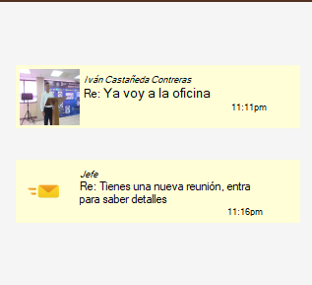
Prototipo del Requerimiento 4: Notificación del mensaje
Se creó una notificación donde muestra los mensajes nuevos, así como el remitente y la hora.

Slide 3
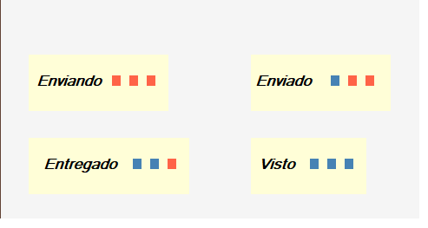
Prototipo del Requerimiento 5: Estado del mensaje
Al enviar un nuevo mensaje, este mismo tendrá la característica de ver es estatus de dicho mensaje.

Slide 4
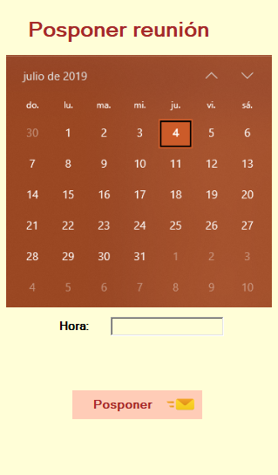
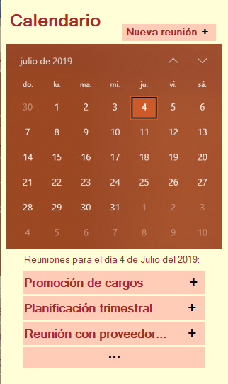
Prototipo del Requerimiento 6: Editor de calendario
Dar de alta una reunión
Modificar/posponer reunión

Slide 5
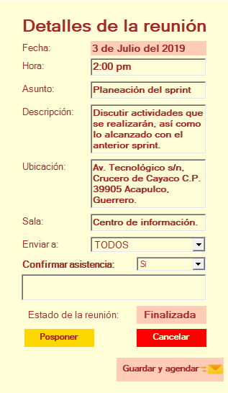
Prototipo del Requerimiento 7: Se pueda confirmar asistencia
Información de la reunión, y opción de respuesta de asistencia a ala reunión, junto con justificación.

